Slide 1


Slide 2

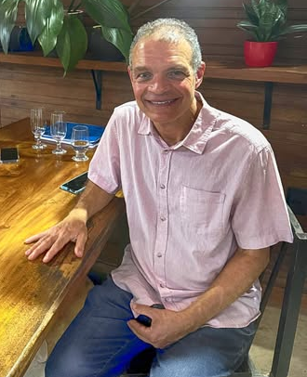
EIXO 2
ESTUDOS TEOLÓGICOS DA DOUTRINA DAIMISTA
O rezo do Terço do Mestre Raimundo Irineu Serra
Extraído do ensaio “O Mistério do Chefe Estrangeiro” de Florestan Japiassu Maia Neto

Slide 3
A Doutrina Daimista Tradicional é:
Cristã pois reconhece o Mestre Jesus Cristo
nosso salvador e o orientador maior dos ensinamentos espirituais, através da
Santa Doutrina: o Amor a Deus, a nossos semelhantes, a todos os seres vivos e a Natureza.

Slide 4
A Doutrina Daimista Tradicional é:
MARIANA pois reconhece em Maria, mãe de Jesus Cristo, personificada na Virgem Imaculada da Conceição, a Rainha da Floresta, nossa grande consoladora e orientadora espiritual e doutrinadora do Mestre Raimundo Irineu Serra

Slide 5
A Doutrina Daimista Tradicional é:
CARISMÁTICA pois através do Daime temos a oportunidade de experenciarmos, através de estados alterados de consciência, os 7 Carismas
do Espírito Santo, ou Paráclito a saber:
SABEDORIA
- CONSELHO
- ENTENDIMENTO
FORTALEZA
- CONHECIMENTO
- PIEDADE
AMOR A DEUS

Slide 6
As influencias doutrinárias do
Mestre Raimundo Irineu Serra foram:
Catolicismo não praticante
quando menino
Tambor de Mina
quando jovem adulto no Maranhão
Esoterismo Teosófico
por breve período, já oasqueiro
Mestre Irineu nunca foi da Umbanda ou outra Religião Espírita.

Slide 7
O REZO DO TERÇO
Segundo o Mestre Raimundo Irineu Serra
1ª Atualização - O SINAL DA SANTA CRUZ
Pelo sinal da Santa Cruz – cruz na testa
Livrai-nos Deus, nosso Senhor – cruz na boca
Dos nossos inimigos – cruz na boca novamente
2ª Atualização - O SINAL DA CRUZ
Em nome do Pai – tocando a testa
Do Filho – tocando no centro do corpo
Da Virgem Mãe Amantíssima – tocando o ombro esquerdo
E do Divino Espírito Santo – tocando o ombro direito

Slide 8
O REZO DO TERÇO
Segundo o Mestre Raimundo Irineu Serra
3ª Atualização - O PAI NOSSO
Pai nosso que estais no Ceu
Santificado seja o vosso nome
Vamos nós ao vosso Reino
Assim na terra como no Ceu...
Quem orava com seus discípulos
“Venha a nós o vosso Reino”
era João Batista e não Jesus.

Slide 9
O REZO DO TERÇO
Segundo o Mestre Raimundo Irineu Serra
3ª Atualização - O PAI NOSSO
Quando o Espírito Santo se apodera de Jesus no
batismo no Jordão a percepção
do Reino de Deus começa a se estabelecer
e Jesus, quando interpelado pelos fariseus
sobre a Promessa da vinda do Reino de Deus, responde:
“O Reino de Deus não vem com aparência visível.
Nem dirão: Ei-lo aqui! Ou Ei-lo ali!
Porque o Reino de Deus está dentro de vós”
(Lucas 17: 20-21)

Slide 10
O REZO DO TERÇO
Segundo o Mestre Raimundo Irineu Serra
3ª Atualização - O PAI NOSSO
Ora, se o Reino de Deus já está dentro de nós (Lucas 17: 20-21)
não há razão para pedirmos ...venha a nós o Vosso Reino...
para algo que já nos foi dado;
No Hino 13 de Antônio Gomes – O GENERAL JURAMIDAM,
o Chefe Habitado Juramidam traz a consumação desse Reino
e nos mostra o modus operandi desse mistério:
“...ENTRA NO REINO DE DEUS QUEM TEM FORÇA DIVINAL...”

Slide 11
O REZO DO TERÇO
Segundo o Mestre Raimundo Irineu Serra
3ª Atualização - O PAI NOSSO
Nós bebemos o Daime para receber a Força
e ir ao Reino de Deus;
...ESTE REINO EXCELENTE É PARA TODOS MEUS IRMÃOS...
...OS QUE FOREM OBEDIENTES E LIMPAR SEU CORAÇÃO...
Dessa forma Mestre Irineu replanta a Santa Doutrina
e atualiza (não corrije) o rezo do Pai Nosso
...VAMOS NÓS AO VOSSO REINO...
Por meio do Daime, o Paráclito.

Slide 12
O REZO DO TERÇO
Segundo o Mestre Raimundo Irineu Serra
4ª Atualização - ABOLIÇÃO DO REZO DO CREDO
Por causa das heresias trinitárias e cristológicas, que agitaram
a Igreja Católica Apostólica Romana nos séculos II, III e IV,
ela se viu obrigada a realizar concílios ecumênicos
Nicéia (325) e Constantinopla (381)
para dissipar os chamados erros dos hereges.
Criou-se nestes concílios o“CREDO”
e a adição da oração SANTA MARIA
na oração AVE MARIA.

Slide 13
O REZO DO TERÇO
Segundo o Mestre Raimundo Irineu Serra
4ª Atualização – ABOLIÇÃO DO REZO DO CREDO
O Credo funciona então como um selo de controle
do Catolicismo Romano, que garantiria que a fé professada
fosse a mesma fé transmitida pelos apóstolos, em especial de Paulo,
protegendo a Igreja de interpretações divergentes.
Dessa forma, ser Cristão significava subscrever a declaração
de fé criada por Constantino, ou ser transformado em mártir
como Estevão ou passar à clandestinidade como Nicodemos.

Slide 14
O REZO DO TERÇO
Segundo o Mestre Raimundo Irineu Serra
4ª Alteração - ABOLIÇÃO DO REZO DO CREDO
"Creio em Deus Pai, todo-poderoso, criador do Céu e da Terra e em Jesus Cristo, seu único Filho e Nosso Senhor; que foi concebido pelo poder do Espírito Santo; nasceu na Virgem Maria, padeceu sob Pôncio Pilatos, foi crucificado, morto e sepultado; desceu a mansão dos mortos; ressuscitou ao terceiro dia; subiu aos céus, está sentado a Direita de Deus Pai todo-poderoso, donde há de vir julgar os vivos e
os mortos. Creio no Espírito Santo, na Santa Igreja Católica, na comunhão dos santos, na remissão dos pecados, na ressurreição
da carne, na Vida eterna. Amém!"

Slide 15
O REZO DO TERÇO
Segundo o Mestre Raimundo Irineu Serra
4ª Alteração - ABOLIÇÃO DO REZO DO CREDO
Mestre Irineu veio para replantar a Santa Doutrina e não a Doutrina Farisaica que o Apóstolo Paulo de Tarso, que não conheceu Jesus,
pregou e que a Igreja Católica Apostólica Romana prega até hoje.
A doutrina da Ressurreição da Carne é farisaica e tem base no
Antigo Testamento, especialmente em Ezequiel 37:1-10
Mestre Irineu prefere abolir o rezo do Credo do que
adaptá-lo ao Daime pois como dizem
“a emenda sai pior que o soneto”

Slide 16
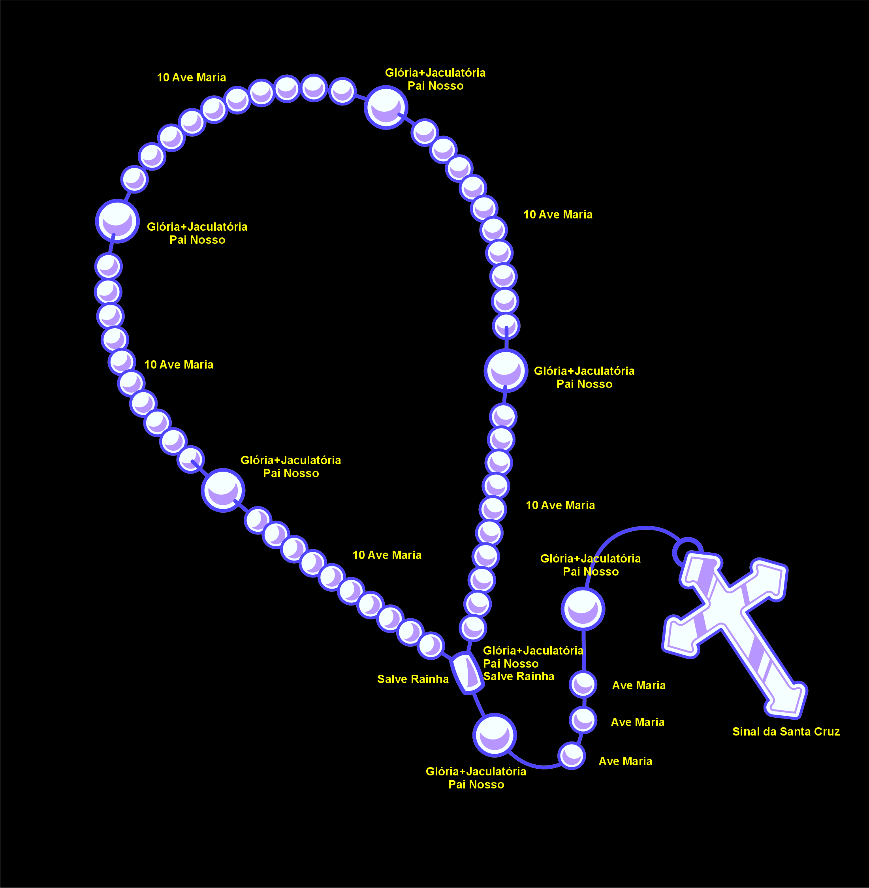
O REZO DO TERÇO
Conforme o Mestre Raimundo Irineu Serra

Slide 17
FIM

